Slide 1
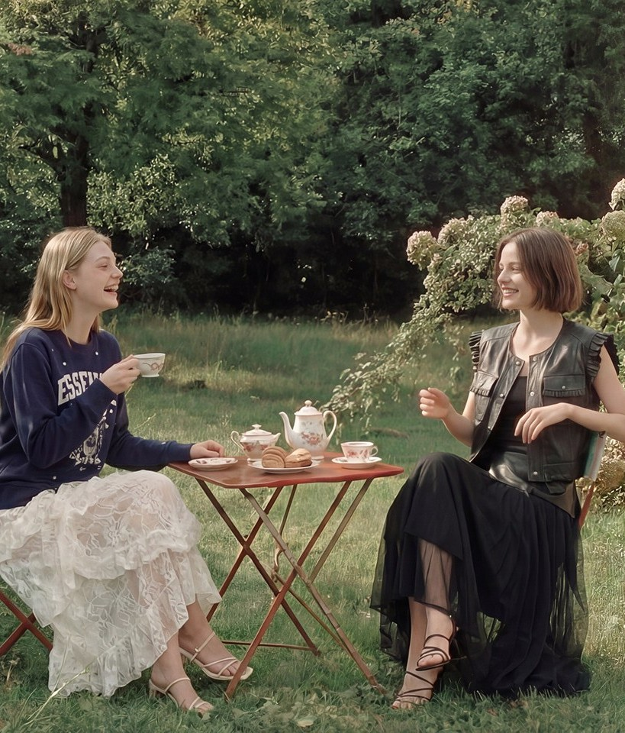
WORKSHOP GUIDE
Lookbook
in Motion
룩북 이미지를 영상으로 — 움직임 설계부터 30초 완성까지
ROBESAGE · AI Visual Director

Slide 2
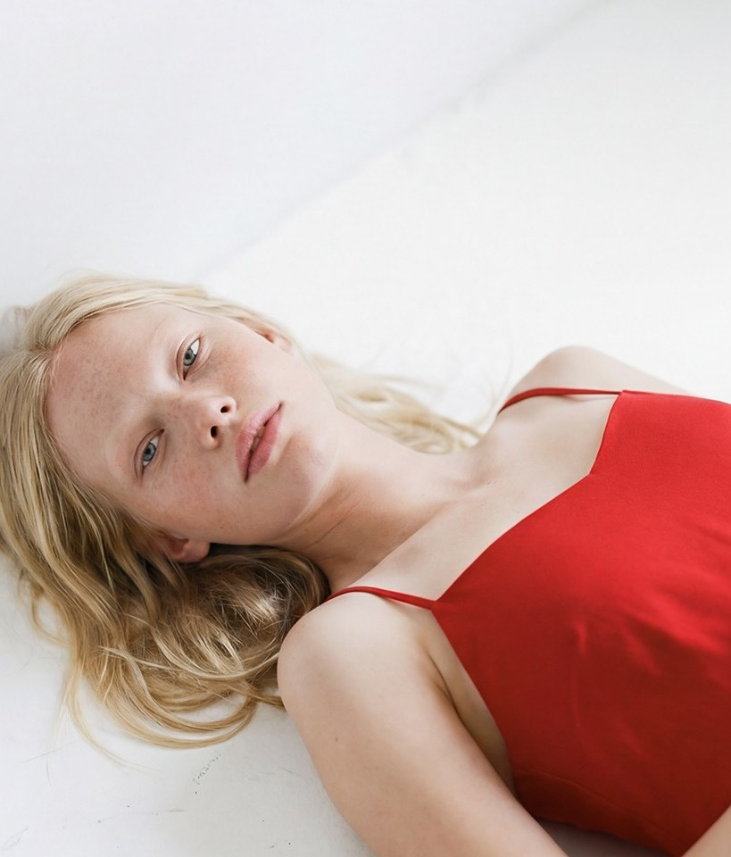
PART 1
움직임 설계
한 컷 안에서 무엇을 움직일지 정하는 법

Slide 3
WHY
이미지와 영상은 결정할 것이 다릅니다
이미지
영상
한 순간을 고릅니다
다음에 무엇이 일어나는지를 정합니다
모델이 왜 거기 있는지 설명하지 않아도 됩니다. 그 한 장의 분위기가 좋으면 성립합니다.
시간이 흐르기 때문에 서 있는 것만으로는 부족합니다. 걷거나, 고개를 돌리거나, 소매를 정리하거나. 무엇을 할지 우리가 정해야 합니다.
생성 버튼만 누르면 AI가 움직임을 임의로 해석합니다. 방향은 우리가 먼저 정합니다.

Slide 4
SOURCE
영상이 잘 되는 이미지
원본 이미지가 결과의 절반을 결정합니다. 넣기 전에 먼저 봅니다
body
hands
garment
형태가 분명한 몸
손과 발
옷의 구조
팔이 몸에 붙어 있거나 다리가 꼬여 있으면 구조를 잘못 읽습니다
원본에서 흐리면 움직일 때 더 무너집니다
소매·치마·재킷 선이 분명해야 움직여도 형태가 유지됩니다
next move
quality
space
다음 동작이 보이는 자세
화질
여백
걷기 직전, 돌아보기 직전처럼 이어질 여지가 있는 자세
원본이 흐리면 영상은 더 흐려집니다
카메라가 들어가거나 빠질 공간이 있는지
영상이 이상하면 프롬프트부터 고치지 말고, 넣은 이미지를 먼저 보세요.

Slide 5
DESIGN
영상 툴을 열기 전 다섯 가지
이 답이 없으면 "자연스럽게 움직인다" 같은 문장만 쓰게 됩니다
1
누가 움직이는가
모델인가, 배경의 사물인가, 둘 다인가
2
무엇이 움직이는가
걷는 다리인가, 고개인가, 옷자락인가
3
카메라도 움직이는가
고정인가, 따라가는가. 이유를 말할 수 없으면 고정
4
속도는 어떤가
slowly인지 briskly인지. 브랜드 성격에 맞춰서
5
어떻게 끝나는가
마지막 프레임의 자세와 위치. 이어붙일 때 중요
많이 움직이는 것이 아니라 필요한 움직임만 고르는 것이 연출입니다.

Slide 6
ONE ACTION
한 컷에 중심 행동은 하나
5초 안에 걷고 돌고 웃고 가방 열면 어느 것도 제대로 안 나옵니다
패션 영상에 잘 맞는 작은 행동
클로즈업이라면
천천히 걷기
눈동자가 살짝 움직이고, 숨을 쉬고, 고개가 아주 조금 움직이는 정도면 충분합니다. 제품 컷은 손이 가볍게 닿거나 빛이 표면을 지나가는 정도.
고개를 살짝 돌리기
시선을 창밖으로 옮기기
재킷 소매를 정리하기
고급스러운 브랜드일수록
가방끈을 고쳐 잡기
움직임을 줄이는 쪽이 더 비싸 보입니다. 정적인 톤이면 걷기보다 서 있는 상태에서 옷자락만 반응하게 하세요.
의자에서 천천히 일어나기
중심 행동 하나 + 반응 한두 개. 머리카락과 옷자락은 행동이 아니라 반응입니다.

Slide 7
CAMERA
카메라 무브 여섯 가지
카메라가 왜 움직이는지 말할 수 없다면 고정이 낫습니다
push in
pull out
tracking
다가가기
멀어지기
따라가기
감정이나 제품을 강조. 이미 클로즈업이면 얼굴이 변형됩니다
인물과 공간의 관계를 보여줌. 너무 크게 빼면 배경이 새로 만들어집니다
룩북에서 제일 자주 씁니다. 모델과 속도가 맞아야 합니다
pan
tilt
orbit
좌우로 훑기
위아래로 훑기
돌기
한쪽에서 다른 쪽으로 걸어갈 때
신발에서 전체 룩으로. 크게 쓰면 비율이 틀어집니다
입체감은 좋지만 난도 최상. 안 보이던 뒷면을 새로 만들어 의상이 바뀝니다
룩북처럼 의상이 중요한 작업은 큰 회전보다 작은 각도의 부드러운 아크가 안전합니다.

Slide 8
PROMPT
영상 프롬프트는 이 순서로
인물·배경·의상은 이미 이미지 안에 있습니다. 영상 프롬프트는 움직임이 주인공입니다
1
누가
a woman in a cream wool coat
이미지 프롬프트를 그대로 다시 쓰지 마세요
2
무엇을
walks slowly past the camera
얼굴·옷·배경 설명을 길게 반복하면 움직임 지시가 묻힙니다. 유지할 것만 짧게 적고, 나머지 자리는 동작에 쓰세요.
3
어떤 속도로
at a natural pace, unhurried
4
옷·머리 반응
her coat hem sways, hair moves slightly
5
카메라
the camera tracks alongside her
영어를 화려하게 쓰는 것보다 움직임의 주체와 순서가 분명한 것이 중요합니다.
6
유지할 것
same face, same outfit, same lighting

Slide 9
TIMING
초 단위로 쪼개 쓰기
시간과 비용이 정해져 있으니, 길면 구간을 나눠 지시합니다
STYLE 영화적인 패션 필름, 35mm 필름 질감, 뮤티드 웜 톤
LOCK 같은 얼굴, 같은 의상, 같은 조명을 끝까지 유지
0-3s 모델이 창가에 서서 고개를 천천히 창밖으로 돌린다. 카메라 고정.
3-7s 모델이 카메라 앞을 가로질러 걷기 시작한다. 코트 자락이 흔들린다. 카메라가 옆에서 같은 속도로 따라간다.
7-10s 모델이 멈춰 서서 카메라를 본다. 마지막 1초는 정지.
구간마다 끝 상태를 적으면 다음 컷과 이어 붙이기 쉽습니다.
마지막 1~3초를 정지로 두면 컷 끝이 깔끔하고 편집이 편합니다.

Slide 10
TOOLS
지금 쓰는 영상 툴
누가 제일 낫다기보다, 장면에 맞는 툴을 고르는 쪽이 맞습니다
Seedance 2.5
시댄스
한 컷 30초, 레퍼런스 여러 장. 지금 가장 많이 쓰는 기본값
Kling 3.0
클링
가격이 싸고 인물 실사가 좋음. 컷마다 다른 지시를 주는 멀티샷
Veo 3.1
비오
소리가 가장 좋음. 대사나 현장음이 중요한 컷
Higgsfield
힉스필드
카메라 무브 프리셋이 많아 연출 실험에 좋음
주의 · 무제한을 내세우는 중계 사이트는 중간에 하위 버전으로 바꿔 생성하는 경우가 있습니다.

Slide 11
PRACTICE
같은 컷, 카메라만 바꿔보기
완성한 룩북 컷 하나로 5초 영상 두 개를 만듭니다. 움직임은 같게 두고 카메라만 바꿉니다
A
고정 카메라
the camera stays still, she walks past the frame
B
트래킹
the camera tracks alongside her at the same pace
둘을 나란히 보면 카메라만 바꿔도 다른 브랜드처럼 보인다는 걸 바로 느낍니다.
체크 · 얼굴이 유지됐는지 · 손발이 무너지지 않았는지 · 옷 실루엣이 바뀌지 않았는지 · 끝 프레임이 쓸 만한지

Slide 12
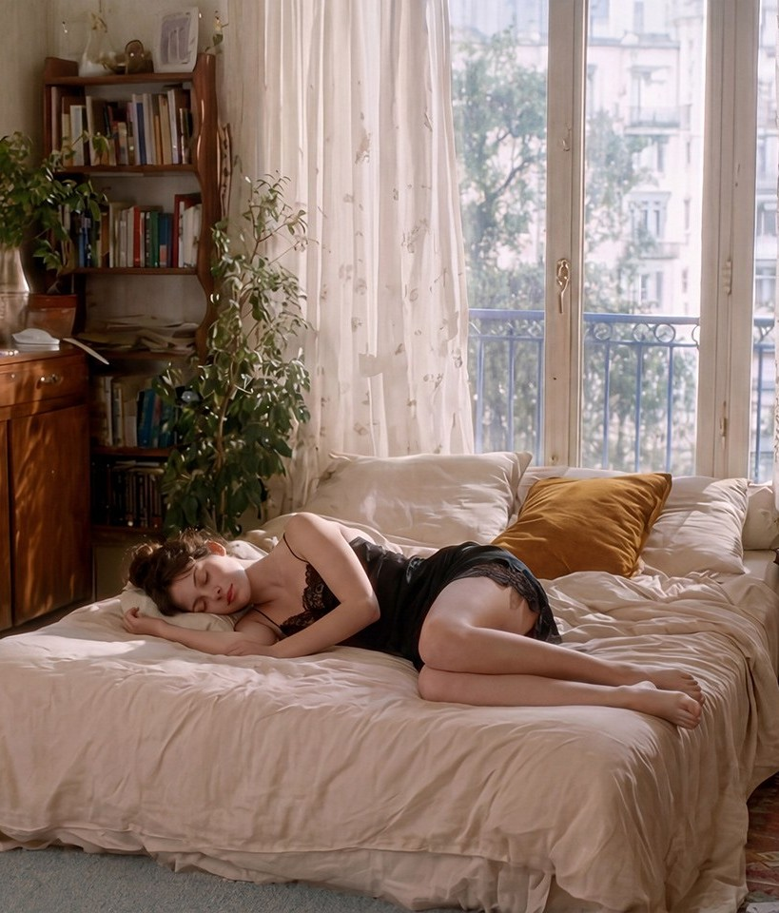
PART 2
이어 붙이고 납품
컷 하나에서 30초 한 편으로

Slide 13
START · END
시작과 끝을 둘 다 정하기
끝나는 장면이 중요할 때 씁니다. 더 크게 움직이려고 쓰는 기능이 아닙니다
스타트 프레임만
스타트 + 엔드
한 장을 넣고 다음 행동을 설명합니다. 움직임이 자연스럽고 뜻밖의 좋은 순간이 나옵니다. 대신 어디서 끝날지는 통제하기 어렵습니다.
출발점과 도착점을 우리가 정하고 그 사이를 AI가 잇습니다. 마지막 자세와 위치까지 정확히 정할 수 있습니다.
이럴 때 엔드 프레임을 씁니다
창밖을 보다 마지막에 카메라를 본다
닫혀 있던 가방이 마지막에 열린다
와이드로 시작해 제품 클로즈업으로 끝난다
다음 컷과 이어 붙일 자리를 미리 맞춘다
끝 프레임은 다음 컷의 시작 프레임이 됩니다. 이어 붙일 생각이면 처음부터 끝을 정하세요.

Slide 14
LINK
두 이미지에는 연결점이 있어야 합니다
차이가 클수록 AI가 풀어야 할 문제가 많아지고 중간이 녹아내립니다
이어지는 조합
녹아내리는 조합
같은 인물, 같은 의상
비슷한 조명과 색온도
이어질 수 있는 자세 (걷기 시작 → 멈춤)
같은 공간 안에서의 이동
정면 전신 → 다른 장소의 얼굴 클로즈업
낮 실외 → 밤 실내
의상이 달라진 두 장
앞모습 → 완전한 뒷모습
장소나 의상을 바꾸고 싶으면 한 컷 안에서 하지 말고 컷을 나누세요.

Slide 15
OMNI
완성 이미지 대신 재료로 조립하기
인물·제품·공간을 따로 등록해 한 장면으로 합치는 방식입니다
예전 방식
옴니 방식
완성 이미지 한 장 안에 모델·의상·배경을 다 만들어 놓고, 그 이미지를 움직였습니다.
모델 시트, 제품 사진, 공간 사진, 동작 레퍼런스를 각각 넣고 장면을 조립합니다.
그래서 할 일이 바뀝니다
예전
좋은 완성 이미지를 만드는 능력
지금
어떤 레퍼런스를 고르고 각각 무슨 역할을 줄지 정하는 능력
레퍼런스는 많이 넣는 게 아니라, 무엇을 유지하고 무엇을 바꿀지 나누는 게 핵심입니다.

Slide 16
30s+
30초를 넘길 때
한 컷 30초가 상한입니다. 그 다음부터는 이어 붙이는 문제가 됩니다
1
앞 컷 끝 프레임을 캡처
마지막 프레임을 그대로 저장해 다음 컷의 시작 프레임으로 넣습니다
2
유지할 것을 적어 넘김
얼굴·의상·공간·조명 중 무엇을 그대로 둘지 문장으로 다시 적습니다
3
앞 컷부터 순서대로
뒤 컷을 먼저 뽑으면 넘길 프레임이 없습니다. 순서대로 작업
4
연결부는 브릿지 인서트
캡처로 바로 이어 붙이면 튑니다. 다른 앵글 2~4초를 사이에 넣으세요
문 여닫기처럼 상태가 바뀌는 동작은 연결부에서 자주 깨집니다. 그 순간은 한 컷 안에서 끝내세요.

Slide 17
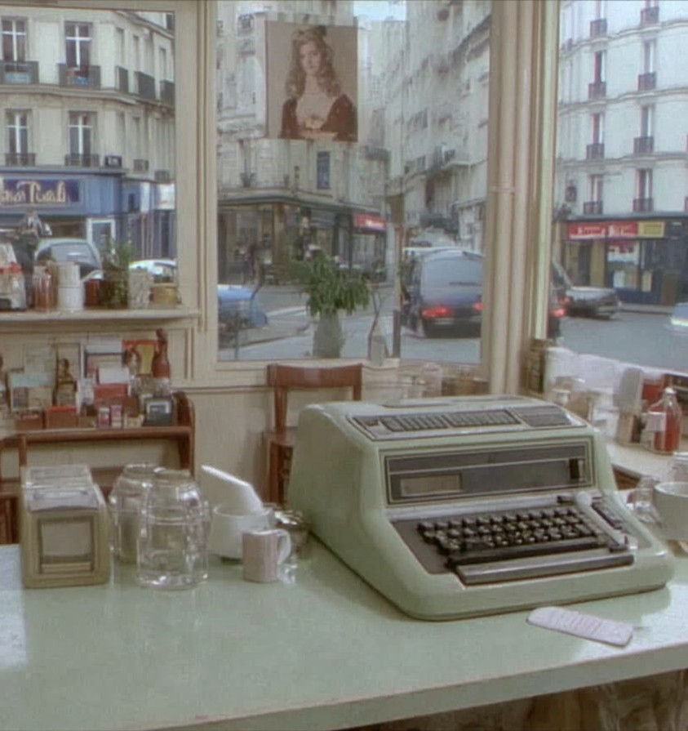
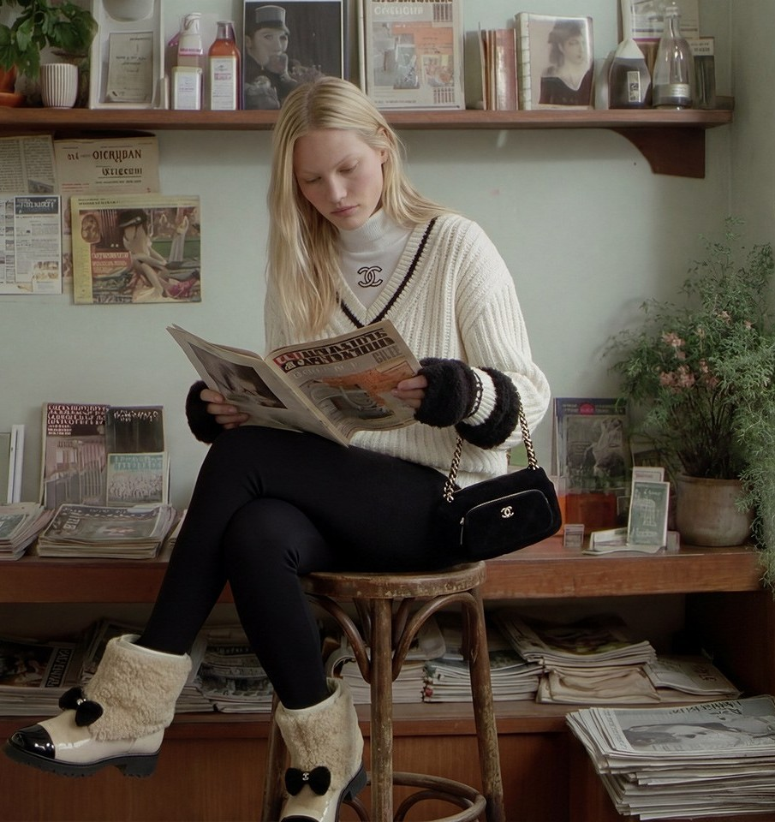
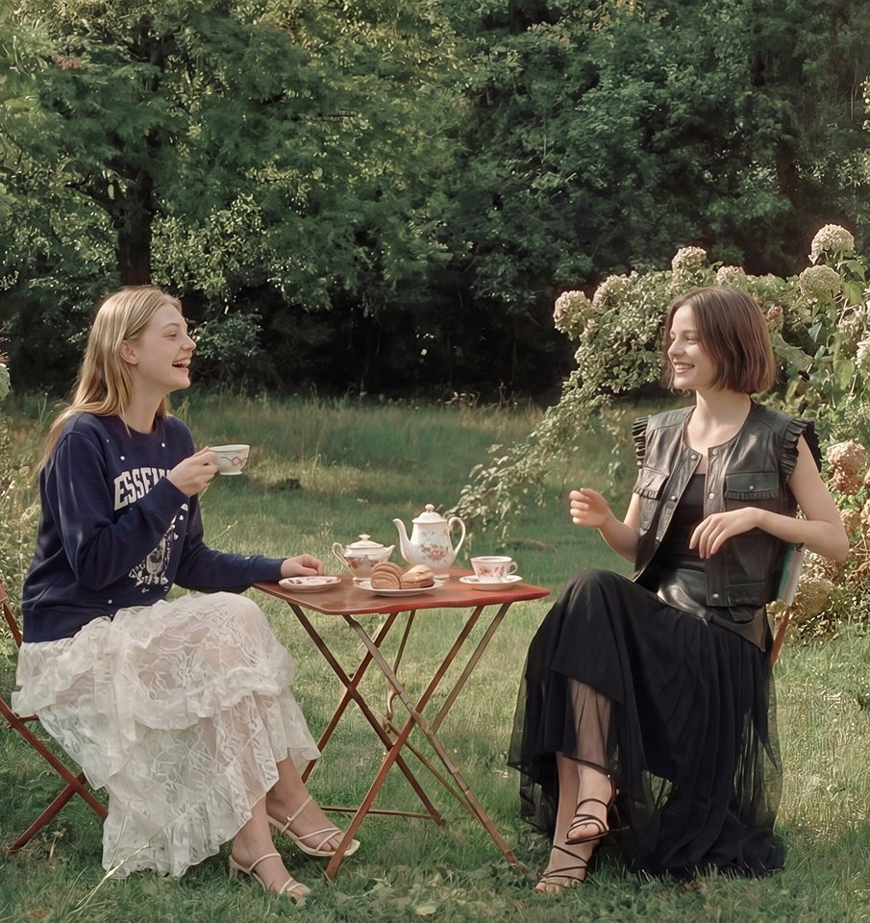
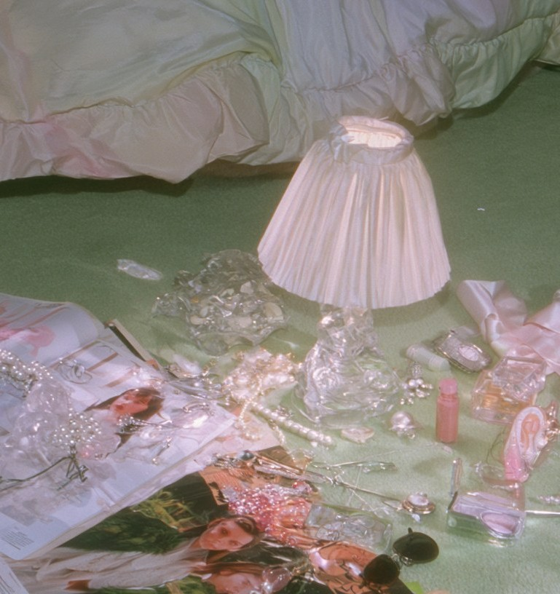
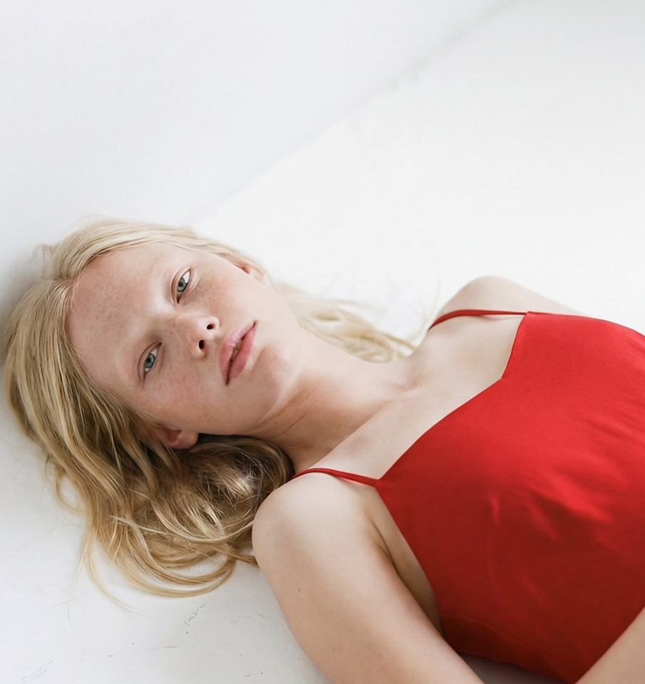
SEQUENCE
30초 룩북 영상 구성
이미지 5컷 시퀀스를 그대로 영상으로 옮기면 됩니다
01
02
03
04
05
공간 5s
등장 7s
걷기 8s
디테일 5s
마무리 5s
와이드, 카메라 고정. 사람 없이 공간만
모델이 프레임 안으로 들어와 선다
트래킹. 옷의 움직임이 보이는 구간
클로즈업. 손이 소재를 스치는 정도
멈춰 서서 카메라를 본다. 끝 1초 정지
컷 길이를 다르게 두면 지루하지 않습니다. 긴 컷 하나, 짧은 컷 여럿.

Slide 18
DELIVERY
납품 형식
클라이언트에게 보낼 때 맞춰야 하는 것들
ratio
length
sound
비율
길이
사운드
인스타 9:16, 상세페이지 4:5, 유튜브 16:9. 처음부터 정하고 생성
피드는 15~30초, 상세페이지는 더 짧게. 첫 1초에 제품이 보이게
음악은 저작권 확인. 발소리·옷 스치는 소리만으로도 충분합니다
subtitle
quality
files
자막
화질
같이 넘기는 것
브랜드명과 제품명만. 글자는 안전 영역 안으로
원본 해상도 유지. 업스케일은 완성 승인 후에
영상, 썸네일용 스틸, 사용한 컷 원본, 비율별 버전
영상만 보내지 말고 스틸컷을 같이 보내세요. 상세페이지와 피드에 바로 쓸 수 있어 재의뢰로 이어집니다.

Slide 19
FIX
영상이 이상할 때
증상을 보고 원인이 된 지시만 고칩니다
증상
원인
고치기
얼굴이 중간에 바뀐다
움직임이 크거나 카메라가 많이 돈다
orbit·큰 tilt를 빼고 작은 아크로. 유지할 것을 다시 적기
손발이 녹는다
원본 이미지에서 이미 뭉개져 있었다
원본을 바꾸거나 손발이 덜 보이는 구도로
옷 실루엣이 달라진다
레퍼런스가 여러 장이라 우선순위가 없다
레퍼런스를 줄이고 의상 유지를 한 문장으로 못 박기
움직임이 어색하다
한 컷에 행동이 너무 많다
중심 행동 하나만 남기고 나머지는 반응으로
컷 연결이 튄다
앞 컷 끝과 뒤 컷 시작이 다르다
끝 프레임을 캡처해 시작으로 쓰고 브릿지 2~4초

Slide 20
PRACTICE
30초 룩북 영상 한 편
지금까지 만든 컷으로 끝까지 가봅니다
1
컷 순서를 종이에 먼저 적기
5컷, 각 몇 초, 무슨 행동
2
앞 컷부터 순서대로 생성
끝 프레임 캡처해서 다음 컷 시작으로
3
연결부에 브릿지 넣기
튀는 자리에 다른 앵글 2~4초
4
이어 붙이고 소리 넣기
발소리·옷 스치는 소리 정도
5
비율별로 내보내기
9:16과 4:5 두 벌
완성하면 포트폴리오에 올리고, 스틸컷 몇 장을 같이 올리세요.

Slide 21
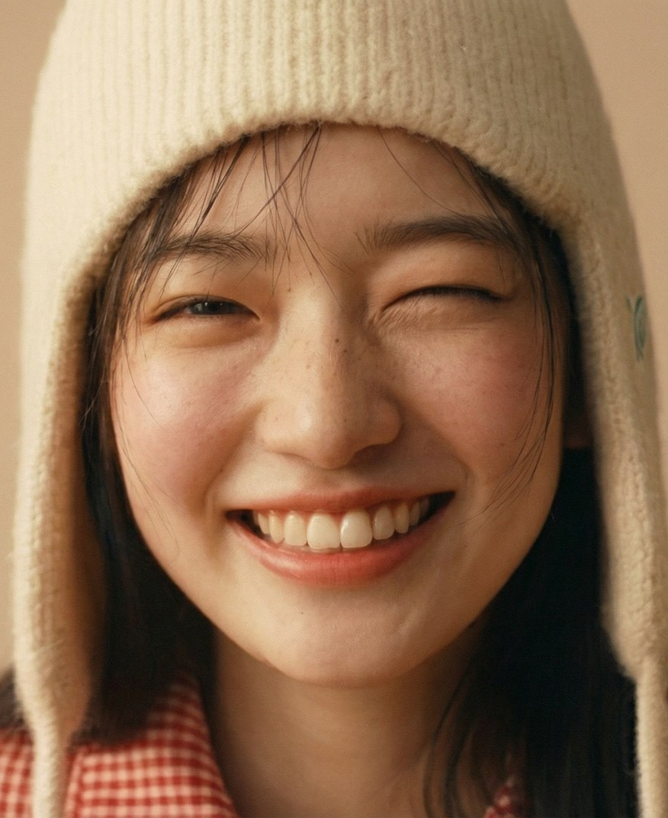
Thank you
만든 영상은 꼭 올려보세요
Instagram @robesage
robesage.myportfolio.com

